Slide 1
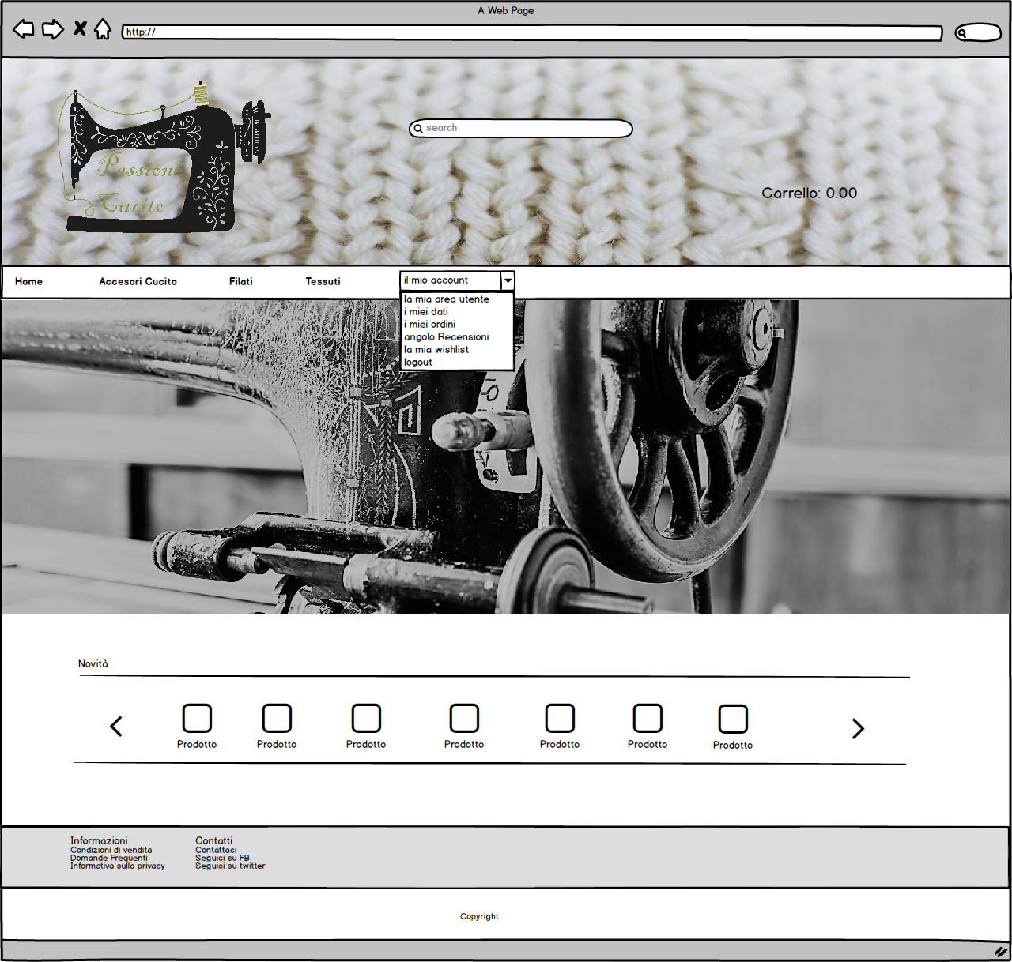
Cosa vuoi visualizzare?
1.La mia area
2.I miei Dati
3.I miei Ordini
4.Angolo recensioni
5.La mia Wishlist
6. Logout

Slide 2
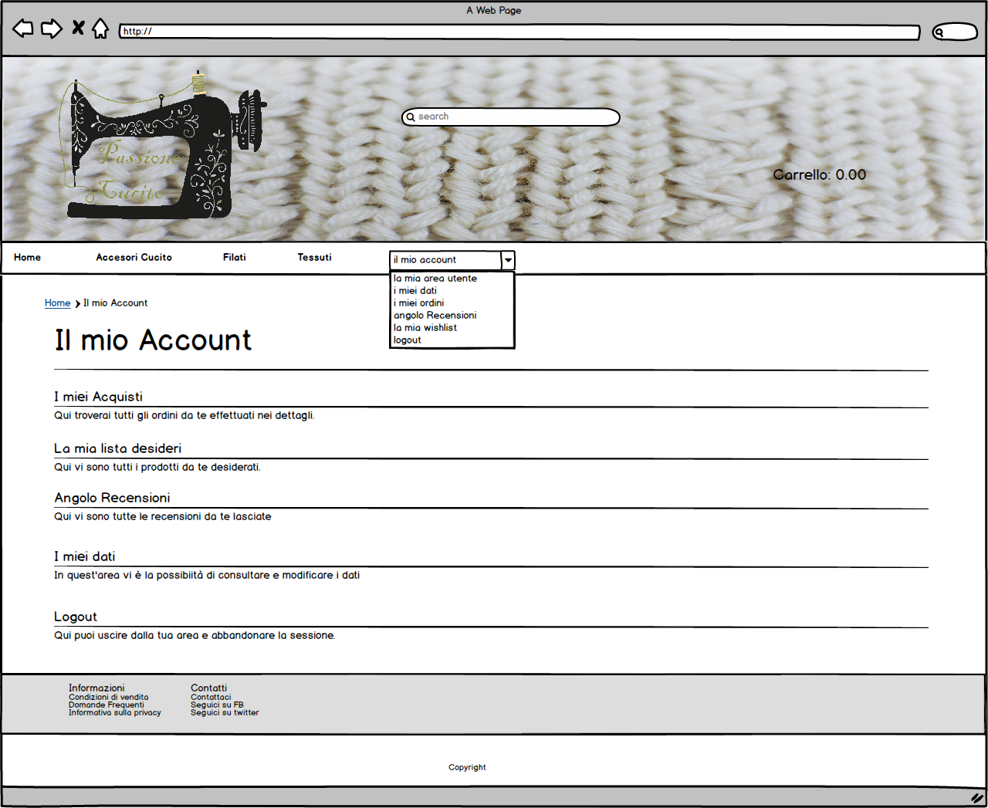
I miei Ordini
La mia Wishlist
Angolo recensioni
I miei Dati
Logout

